Slide 1

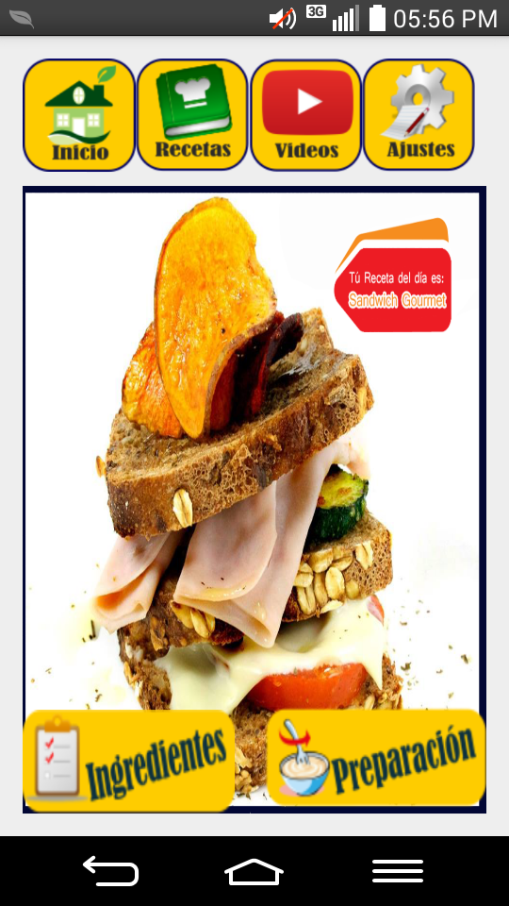



UNIVERSIDAD NACIONAL
JOSÉ MARÍA ARGUEDAS
APLICACIÓN MOVIL CREADA PARA LA PREPARACIÓN DE RECETAS DE COSCINAS EN LA PLATAFORMA ANDROID STUDIO
INTEGRANTE :
Ccahuana Huamaní Mayuri

Slide 2
MODULOS

Slide 3
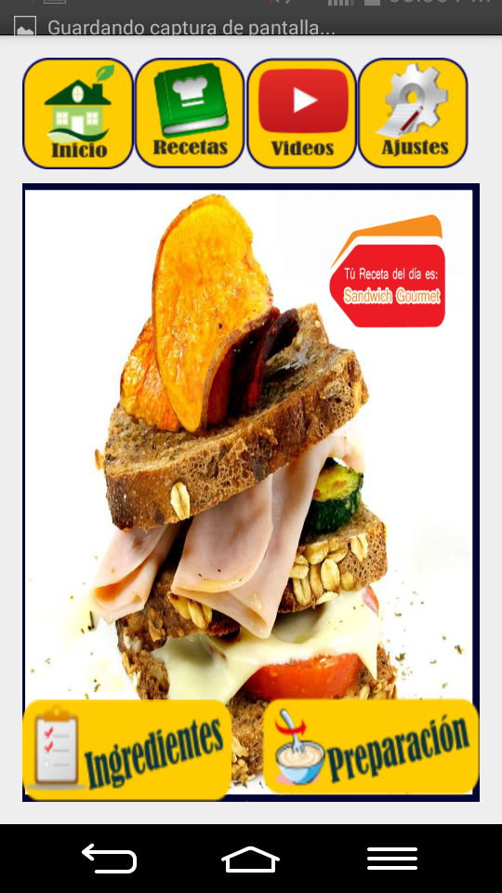
MODULO
INICIO
El modulo inicio es simplemente
la primera pantalla del AppReceta

Slide 4
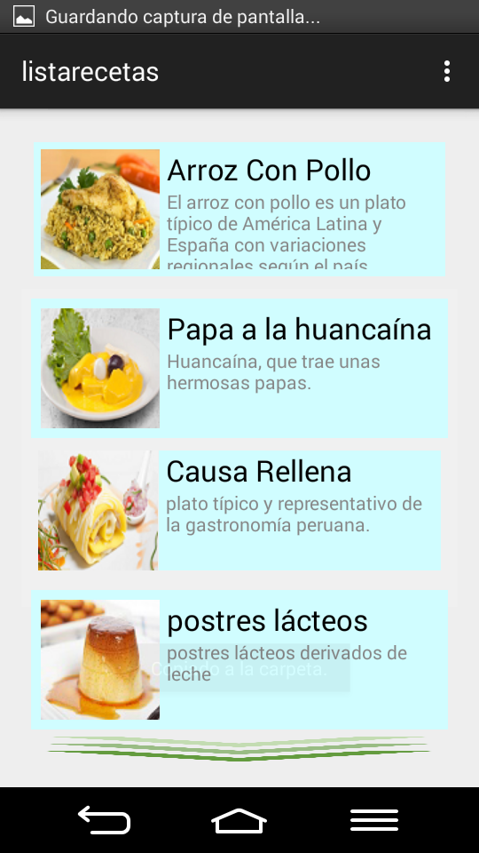
MODULO
RECETAS
El modulo recetas contiene la lista de recetas en general.

Slide 5
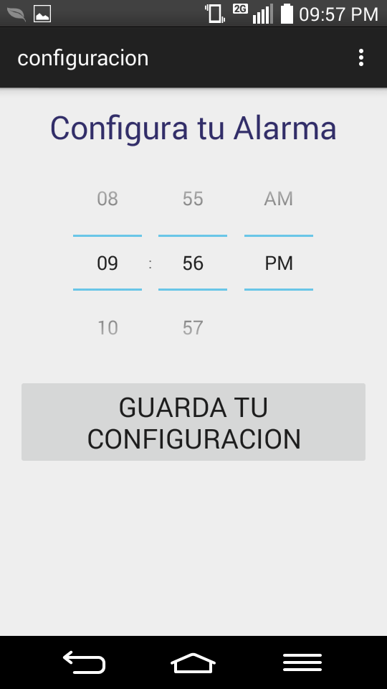
MODULO
AJUSTES
El módulo ajustes contiene la configuración de la un alarma para que el usuario pueda configurar en que horario que desee utilizar la aplicación

Slide 6

MODULO
VIDEO
El módulo Videos contiene la lista de videos de las recetas

Slide 7
APPRECETA
La aplicación tiene como fin guiar al usuario durante todo el proceso de preparación de un plato de comida. Optimizar el tiempo y recursos de los usuarios, sean estos expertos o principiantes en la preparación de alimentos. Dando recomendaciones de platos que puedan preparar con los ingredientes que tienen en sus hogares.

